Slide 1
Proteja a sus hijos
Lo que necesitan saber los padres acerca de la intimidación
(ALTO A LA INTIMIDACIÓN)
Hecho por: Tracey D. Messinger, M.S. Ed.
Cyberbullying
Spanish

Slide 2
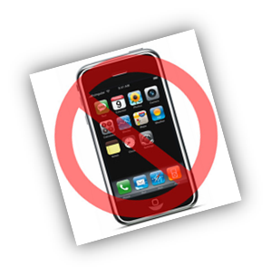
Instrucciones para la reunión
Crear un espacio seguro
APOYAR

Slide 3
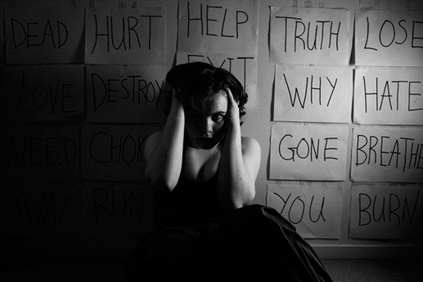
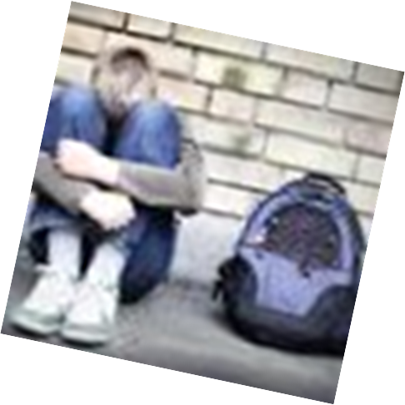
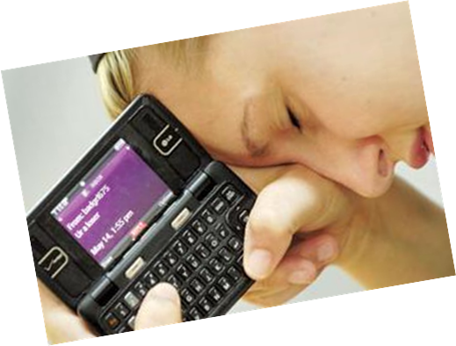
Características de los intimidados
Emocionales
Físicas
Sociales
Académicas
Asistencia
Notes:
Ask participants to share what they know, fill in other missing characteristics. Generate list under each category

Slide 4
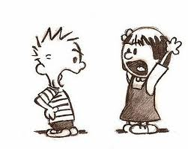
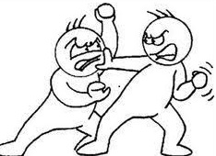
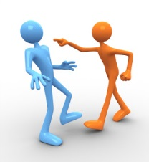
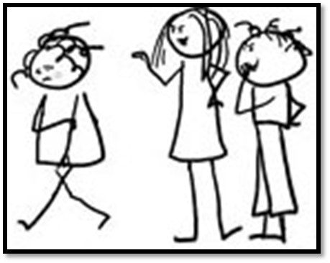
Características de estudiantes que intimidan
Agresividad
Manipulación
Falta de empatía
Culpan a otros
No se hacen responsables de sus actos o conductas
Sufren acoso o agresión en sus hogares
Preocupados por su reputación
Justifican sus acciones

Slide 5
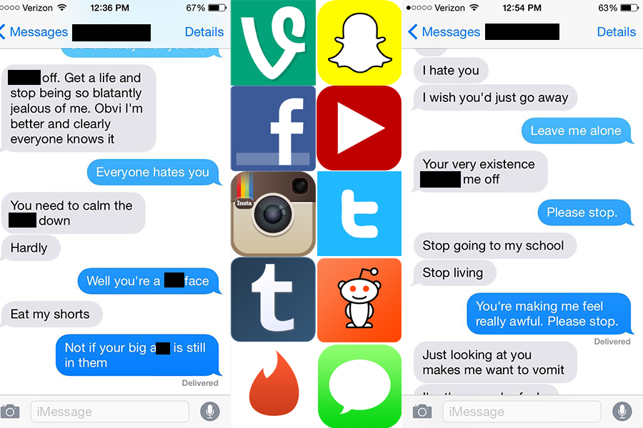
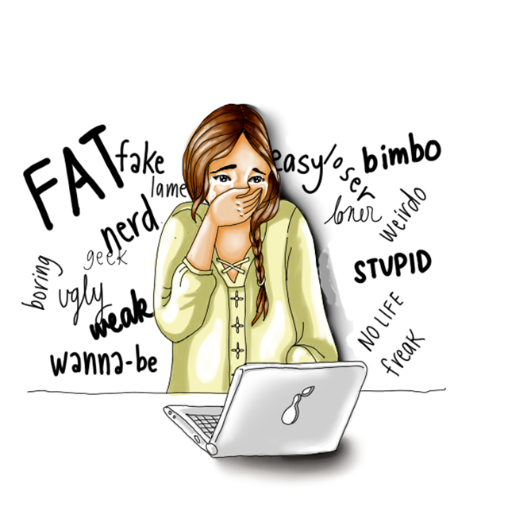
Ciber Amenaza
Texteo, redes sociales, correo electrónico
Perfiles Falsos
Anónimos
Salas de chat
Textos o correos
electrónicos masivos
Texteo con contenido sexual
explícito (sexting)
Rumores, mentiras, fotos modificadas con Photoshop

Slide 6
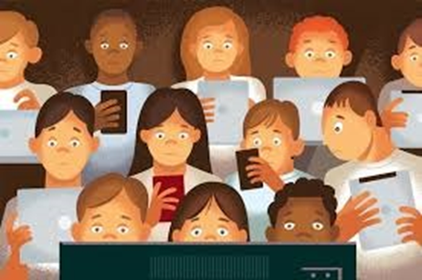
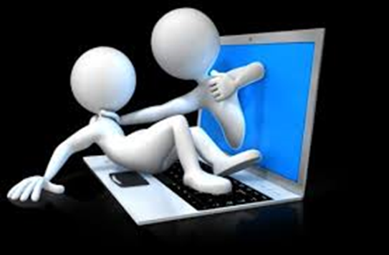
Estadísticas de Ciber Acoso
40% son amenazados “en línea”
1 de cada 4 estudiantes lo experimentan más de una vez
32% de los padres dejan de supervisar lo que hacen sus hijos en línea después que estos han cumplido los 11 años
Notes:
Girls are 2x more targets and perpetrators of cyber bullying
40% of students threatened on line
1 in 4 students have experience more than once
32% of parents stop supervising students online after age 11

Slide 7
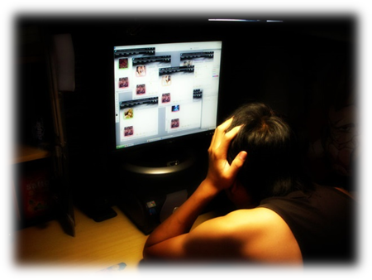
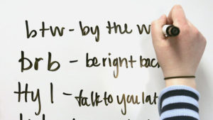
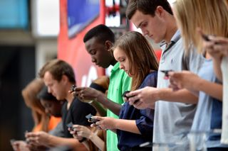
¿Qué es el Ciberacoso?
Existe mediante texteo, redes sociales, e-mails
Perfiles Falsos
Anónimos
Salas de chat
Textos o correos electrónicos masivos
Texteo con contenido sexual explícito
Divulgación de rumores, mentiras, fotos modificadas con
Photoshop
Notes:
Discuss steps parents can take to keep their children safe: Computer in common space, set limits, check history, set expectations

Slide 8
Señales de aviso:
¡ADVERTENCIA!
Notes:
Activity 3- Signs of bulling Brain storm, newsprint: Get audience participation, fill in missing signs.

Slide 9
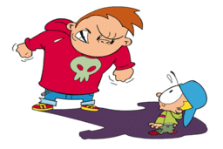
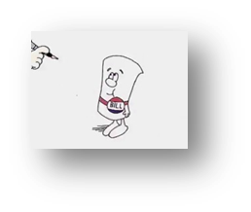
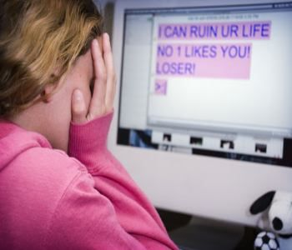
Legislación DASA:
Acta de Dignidad para Todos los Estudiantes
Legislación 2012
Intimidación, acoso y discriminación
Enmiendas 2013
Ciber-Acoso

Slide 10
Grupos incluidas: NYS (11)
Raza
Color
Peso
País de de Origen/Etnicidad
Religión
Práctica Religiosa
Discapacidad
Orientación Sexual
Género
Identidad o Expresión de Género
Sexo
Asuntos no resueltos en
el Código de Conducta
Otros actos de intimidación
hacia personas en grupos
no incluidas
Ejemplos: pobreza, excentricidad, ser diferente, alto, bajo, atlético, musical, etc.

Slide 11
¿Por qué los estudiantes no reportan la intimidación?
Notes:
Brainstorm list

Slide 12
Lo que impide que reporten--
Desesperanza
Estar expuesto
Temor a la divulgación
Malinterpretación
Impotencia
Desproporciónamiento
Vulnerabilidad
Desconfianza
Vergüenza
Venganza
Miedo
Sentirse indefenso
Aislamiento

Slide 13
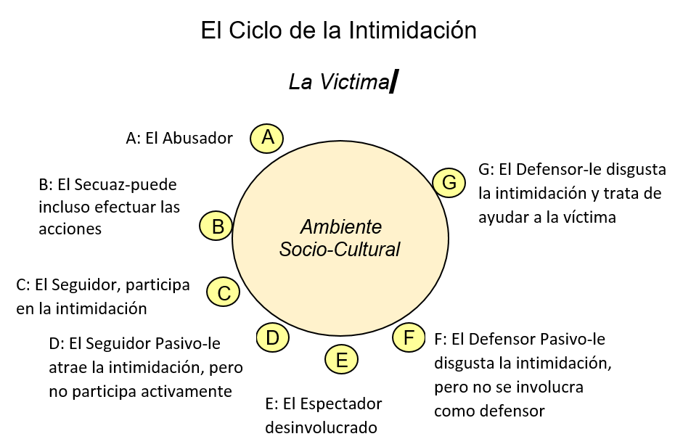
El espectador puede ayudar
Otras personas dentro del círculo de la intimidación
¿Habilidades que necesitan los estudiantes?
Notes:
Brainstorm skills students need to report and why they may be afraid to report.

Slide 14
Cómo reportar:
Repórtelo a la escuela (¿a quién?)
No se quede callado
Repórtelo a la policía
Repórtelo
por el bien de todos

Slide 15
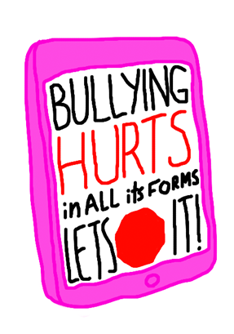
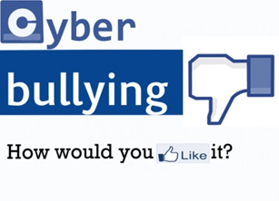
Apoye a su estudiante:
Hable sobre el tema
Aclare—¿Es eso cierto?
Publique menos en redes sociales
No comparta todo lo que sabe
Ensaye situaciones
Desarrolle habilidades para enfrentarlo
Fije expectativas y límites
Actue en conjunto con la escuela
La intimidación en todas sus formas lastima
¡Pongámosle un ALTO!
Ciber Acoso
¿A ti te gustaría?
Ciber Seguridad

Slide 16
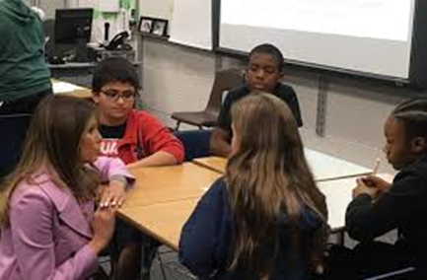
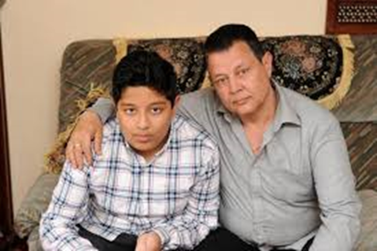
Recursos para apoyar a los estudiantes
Notes:
See list of resources for parents online, brain storm additional resources

Slide 17
Preguntas
¿Preguntas no contestadas?

Slide 18
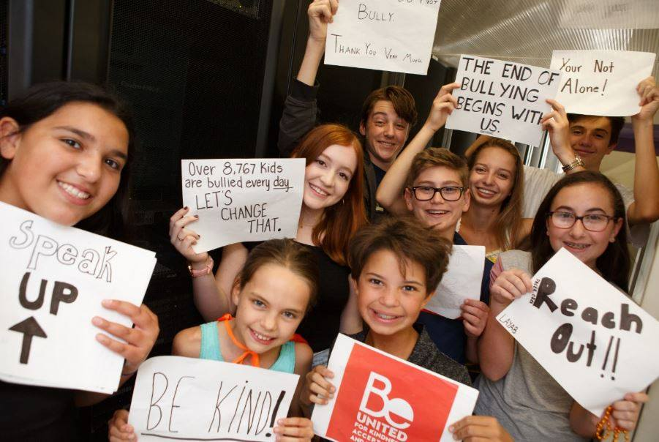
Conclusión
Evaluación
Apoyo

